Slide 1
Острая нейросенсорная тугоухость, основные принципы диагностики и лечения, профилактика.
Казачонок Татьяна Михайловна
Кафедра оториноларингологии Бел МАПО
Минск, март 2023

Slide 2
Определение:
Нейросенсорная тугоухость – потеря слуха, обусловленная поражением рецепторного аппарата внутреннего уха, преддверно-улиткового нерва, ствола мозга или слуховой коры головного мозга и по сути является «слуховой недостаточностью», морфологическим субстратом которой служит количественный дефицит сенсорных и нейральных элементов на любом уровне слухового анализатора

Slide 3
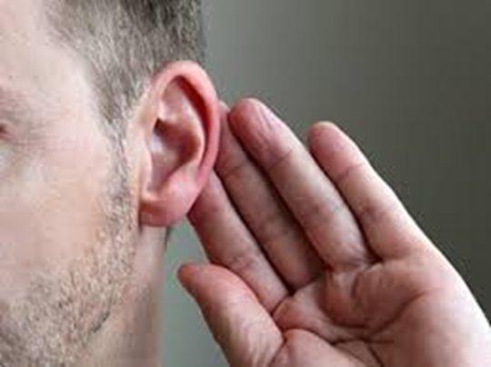
Симптомы:
Снижение слуха разной степени выраженности
Субъективный ушной шум
Головокружение
Искаженное восприятие звуков, особенно в шумной обстановке
Затруднения в различении звуков и определении их локализации
Нарушение толерантности к небольшому шуму

Slide 4
Частота встречаемости симптомов
Заложенность уха – 69%
Шум – 84%
Вестибулярные расстройства (головокружение, тошнота, рвота, нистагм) – 44,6%

Slide 5
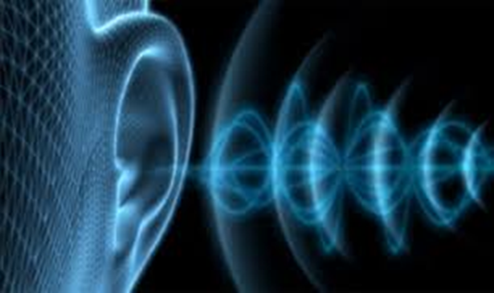
Эпидемиология:
За последние 20 лет частота поражений слуха возросла в два раза и по разным источникам составляет до 10% населения земного шара
В общей структуре тугоухости нейросенсорное поражение слуха достигает 75-95%

Slide 6
Классификация нейросенсорной тугоухости:
Врожденная
Приобретенная
  --Внезапная
  --Острая
  --Хроническая
    -Стабильная
    -Прогрессирующая
    -Флюктуирующая
Двухсторонняя
  --Симметричная
  --Асимметричная
Односторонняя

Slide 7
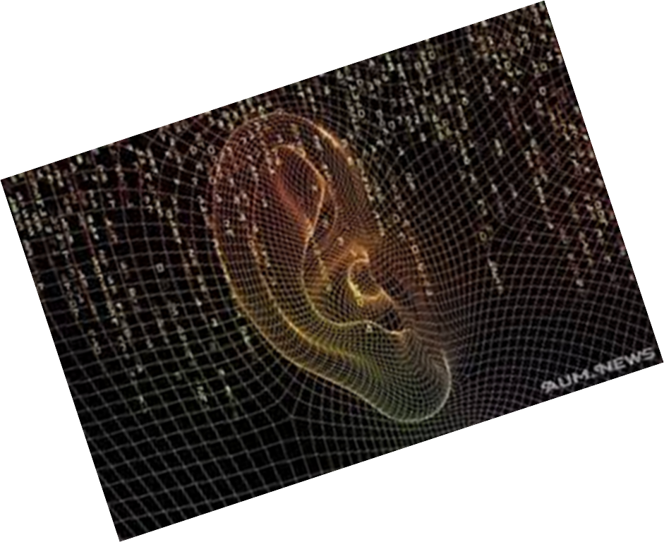
Острая нейросенсорная тугоухость- это перцептивная потеря слуха, которая характеризуется сроком заболевания до 1 месяца и обратимостью нарушений звуковосприятия при своевременно проведенном лечении

Slide 8
Тугоухость в цифрах:
От 1 до 6% населения земного шара страдают от инвалидизирующей потерей слуха ( более 40дБ в лучше слышащем ухе у взрослых и 30 дБ у детей)
В общей структуре тугоухости, от 3 до 6% заболевших имеют выраженные затруднения в общении
На современном этапе от 6 до 10% всего населения планеты имеют те или иные проблемы со слухом.

Slide 9
Актуальность:
Нарушения слуховой функции выявляют приблизительно
у 14% людей в возрасте от 35 до 65 лет
и 30% в возрасте старше 65 лет
Средний возраст пациентов с острой нейросенсорной тугоухостью составляет 45-50 лет, т.е. болеют чаще люди трудоспособного возраста

Slide 10
Актуальность:
Несмотря на огромное количество предложенных лекарственных средств и методик для лечения данного заболевания, не выработано чётких рекомендаций и эффективных методов лечения острой нейросенсорной тугоухости
Отсутствие настороженности со стороны врачей к проблеме острой потери слуха часто приводит к задержке назначения необходимого лечения
Несвоевременно начатое лечение ведёт к стойкому снижению слуха, затрудняя общение в социуме

Slide 11
Этиология острой нейросенсорной тугоухости:
До сих пор нет единого мнения по вопросам этиологии и патогенеза острой нейросенсорной тугоухости.
В настоящее время ОНТ рассматривается как единая нозологическая единица с полиэтиологическим характером.
Многими исследователями возникновение и развитие ОНТ характеризуется как функциональный ответ внутреннего уха и других отделов слухового анализатора на многофакторные патологические воздействия.

Slide 12
Причины:
Экзогенные :
Инфекционные и вирусные заболевания (грипп ,ОРВИ, инфекционный паротит, корь, скарлатина, гнойный менингит)
Ототоксические препаратами (антибиотики аминогликозидного ряда, стрептомицины, препараты хины, противомалярийные средства, цитостатики, петлевые диуретики, анальгетики, салицилаты)
Бытовые (никотин, алкоголь) и промышленные (бензин, анилин, фтор, ртуть и др.) токсины
Травмы (механическая, акустическая травма , вибрационная травма, баротравма )

Slide 13
Причины:
Эндогенные:
Сосудистые нарушения: атеросклероз сосудов, АГ, ИБС, нарушения мозгового кровообращения, вегетососудистая дистония, вертебро–базилярная недостаточность.
Наследственная и генетическая предрасположенность: наличие антигенов HLA системы (А34,В38,В41) свидетельствуют о повышении чувствительности к гипоксии
Сильный эмоциональный стресс. В основе патогенеза этих расстройств также лежит сосудистый фактор.
Новообразования: невринома VIII пары черепных нервов, менингиома, лейкемия, метастазы во внутренний слуховой проход

Slide 14
Причины:
Эндогенные:
Острые и хронические заболевания среднего уха из-за непосредственной близости барабанной полости и слухового анализатора острый гнойный отит, экссудативный отит
Нарушения обмена веществ: сахарный диабет, электролитные нарушения при хронической почечной и печёночной недостаточности, заболевания крови
Аутоиммунные заболевания : узелковый периартериит, синдром Когана, гранулематоз Вегенера, системная красная волчанка)
Неврологические заболевания: рассеянный склероз, ишемия моста мозга, болезнь Меньера и др.

Slide 15
Механизмы патогенеза:
В основе возникновения ОНТ лежит нарушение гемо- и ликвородинамики
Имеет место отек эндотелия сосудов, изменение реологических свойств крови, образование конгломератов эритроцитов, лейкоцитов, тромбоцитов и крупных капель жира, закрывающих доступ крови в отдельные участки нервной ткани.
Нарушение доставки кислорода, ферментов, гормонов и других веществ, необходимых для метаболизма нейроэпителия

Slide 16
Механизмы патогенеза:
Токсическое воздействие продуктов нарушенного метаболизма вызывает развитие микроангиопатии капилляров сосудистой полоски улитки, осуществляющих трофические, обменные и другие процессы, важные для полноценного функционирования улитки
Возникают диссеминированные ишемические очаги в нервном волокне с элементами воспаления и отёка
Длительное нарушение трофики ведёт к некрозу с замещением соединительной тканью нервных волокон даже в условиях последующего восстановления кровотока и устранения гипоксии.

Slide 17
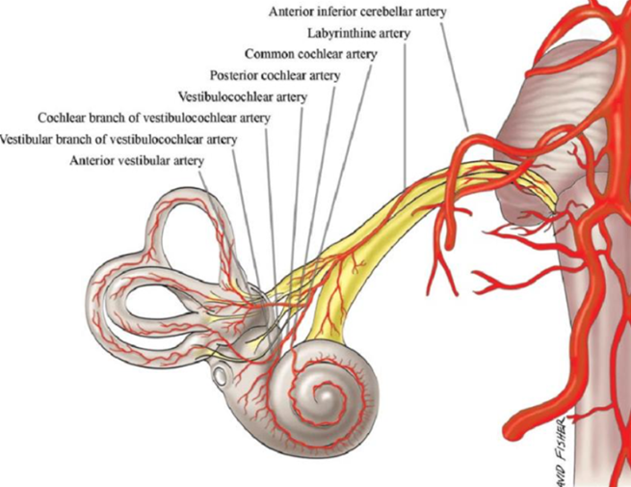
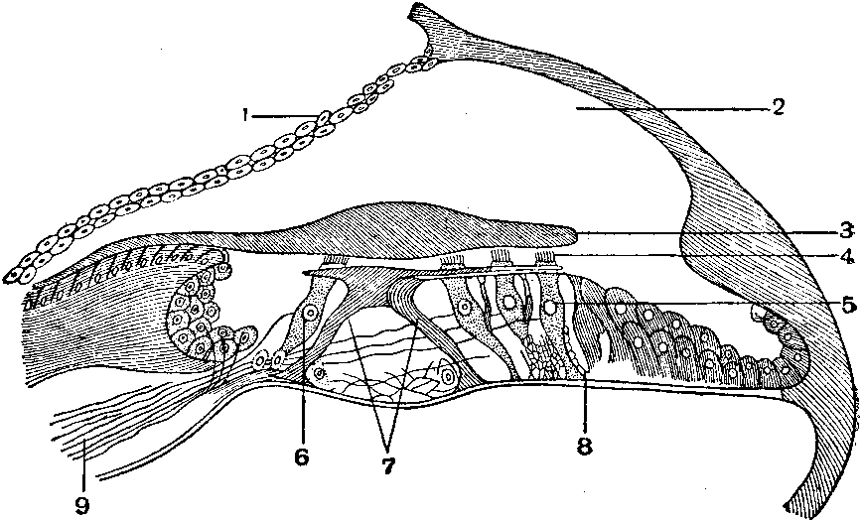
Прогрессирующее повреждение слухового анализатора связано:
С особенностью кровоснабжения (питание улитки за счёт улитковой артерии, расположенной в костном канале)
Высокой степенью дифференциации рецепторных элементов, чрезвычайно чувствительных к аноксии
Отсутствие собственного кровоснабжения волосковых клеток, питание которых осуществляется из лабиринтных жидкостей и прилежащих трофических клеток.

Slide 18
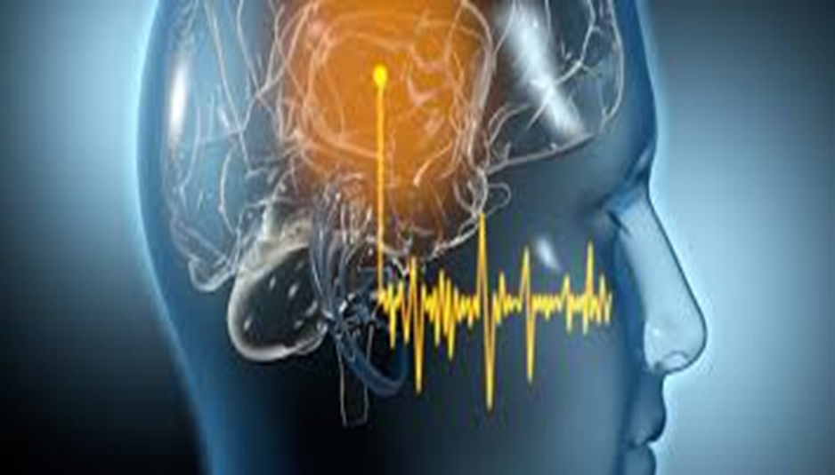
Методы диагностики
Жалобы, анамнез
Отоскопия
Камертональные пробы
Акуметрия
_______________________________
Аудиометрия
Импедансометрия
Регистрация Коротколатентных
слуховых вызванных потенциалов
Отоакустическая эмиссия
Лучевые методы диагностики
Осмотр смежных специалистов
(невролог, офтальмолог, терапевт)

Slide 19
Хорошо собранный анамнез, камертональное исследование и акуметрия позволяет с большой долей вероятности выявить острое нейросенсорное повреждение и ориентировочно установить степень потери слуха.

Slide 20
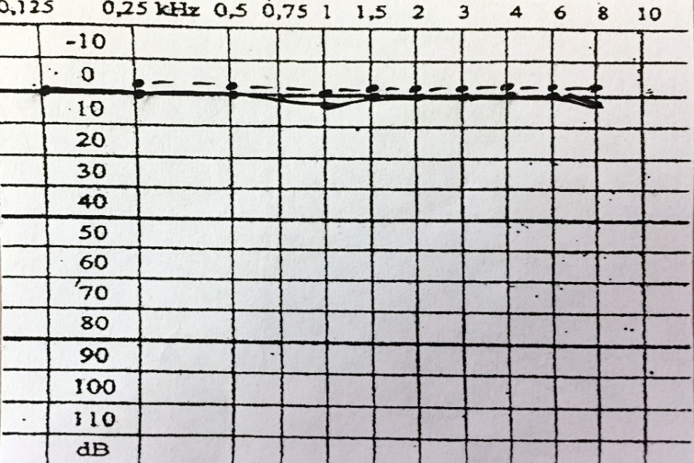
Аудиограмма пациента с нормальным слухом

Slide 21
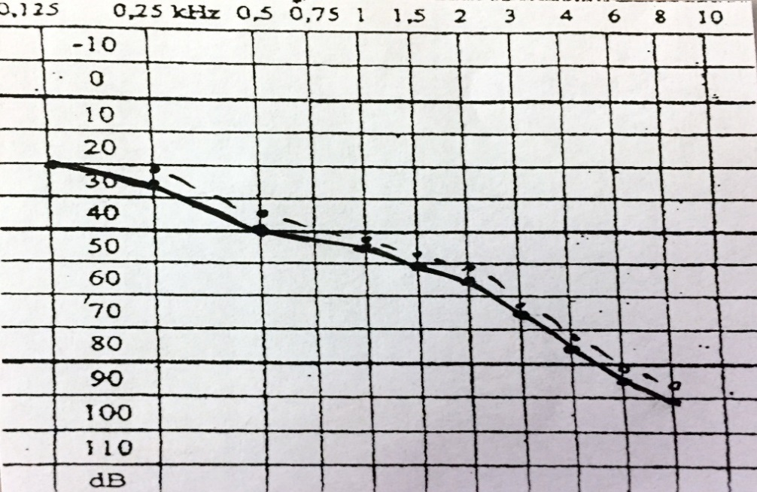
Аудиограмма пациента с нейросенсорной тугоухостью (нарушение звуковосприятия)

Slide 22
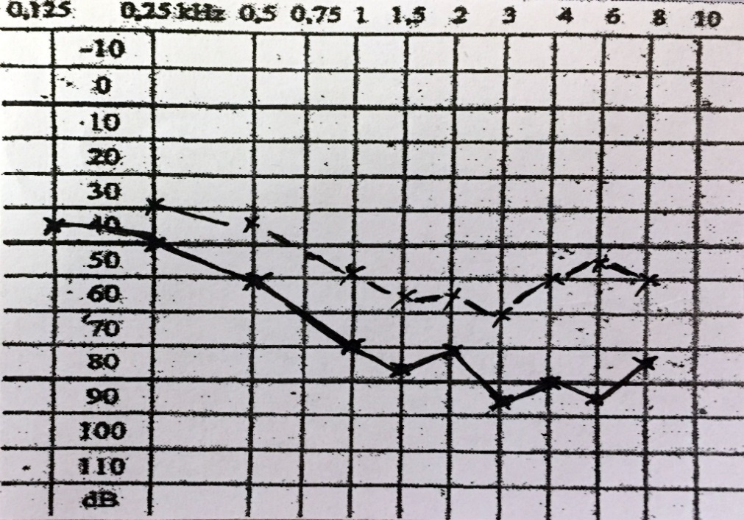
Аудиограмма пациента со смешанной тугоухостью

Slide 23
Принципы лечения ОНТ и ВНТ
Немедленная госпитализация в стационар или в отделение дневного пребывания
Безотлагательное, интенсивное, комплексное лечение.
В максимально короткий срок определить возможные причины заболевания и оптимизировать лечение с учетом глубины распространения процесса и вероятных этиологических и патогенетических механизмов
Лечение больных с этими формами тугоухости должно быть продлено на амбулаторном этапе

Slide 24

Цель лечения пациентов с ОНТ :
Восстановление слуха до возрастной нормы или значительное улучшение его за счет снижения порогов восприятия тонов особенно в диапазоне речевых частот
Уменьшение шума или избавление от него;
Устранение вестибулярных расстройств.

Slide 25
Группы препаратов для лечения ОНТ:
Диуретики
Глюкокортикоиды
Ноотропы, антигипоксанты
Вазоактивные препараты
Спазмолитики
Детоксические препараты
Антигистаминные препараты
Метаболиты ЦНС
Седативные препараты
Антихолинэстеразные средства
Витамины
Противовирусные препараты
ГБО
ИРС
Физиолечение

Slide 26
Рекомендации национального руководства по лечению ОНТ США (2020год)
Рекомендовано :
Системные стероиды
Интратимпанальное введение стероидов одновременно с системными или при отсутствии эффекта от системного применения
ГБО
Не рекомендовано:
Рутинное назначение противовирусных препаратов
Hазначение вазоактивных препаратов с системным действием

Slide 27
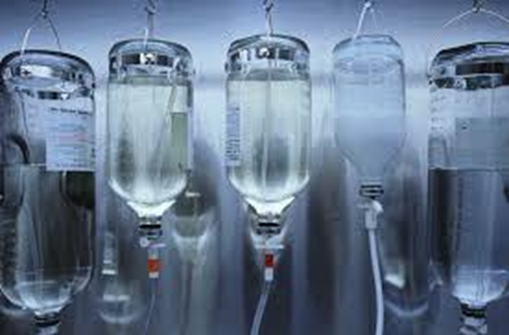
Комплексное лечение:
Глюкокортикостероидные гормоны
Лекарственные средства с вазоактивными и антигипоксантными свойствами
Гистаминоподобные препараты
Метаболиты центральной нервной системы
Гибербарическая оксигенотерапия
Витамины группы В
Физиолечение

Slide 28
Рекомендованная схема лечения ОНТ в условиях стационара:
Пентоксифиллин 2% 5.0 на физиологическом растворе 200,0 внутривенно №7-10
Эмоксипин 3% 5.0 внутримышечно или внутривенно № 7-10
Бетагистин 24 мг внутрь 2 раза в день
Дексаметазон 8 мг внутримышечно 5 дней
Дексаметазон интратимпанально 4мг /1 мл- 0,5 мл № 3-5
Витамины группы В
ГБО 5-8 сеансов

Slide 29
Продолжение курса лечения на амбулаторном может быть продлено:
Бетагистин 24 мг 2 раза в день внутрь 1-3 месяца
Винпоцетин 10 мг 3 раза в день внутрь 1-3 месяца
Витамины группы В внутрь 1 месяц

Slide 30
Лекарственные средства микроциркуляторного воздействия:
Активное действие основано на:
релаксации миофибрилл микроциркуляторного русла
селективном расширении кровеносных сосудов головного мозга
увеличении объемной скорости мозгового кровотока в ишемизированных тканях, без изменения динамики периферического кровотока
улучшении гемореологии, снижении агрегации тромбоцитов и снижении вязкости крови
дегидратации, улучшении венозного оттока из полости черепа
(пирацетам, пентоксифиллин, циннаризин, винпоцетин, церебролизин, фезам, трентал)

Slide 31
Использование метаболитов центральной нервной системы:
Патогенетически обосновано в лечении ОНТ:
оказывают цитопротективное действие
обеспечивают защиту от гипоксии и ишемии
обладают антиоксидантными свойствами
оказывают антиангинальное действие
способствуют изменению метаболизма клеток головного мозга
улучшают проводимость по нервным волокнам
(эмоксипин, милдрокард, триметазидин, мексибел)

Slide 32
Использование витаминов группы B:
Патогенетически обосновано:
улучшают обменные процессов
способствуют усилению регенераторных способностей нейроэпителия
положительного влияния на структурную организацию нервной ткани
стимулируют миелинизацию волокон,
способствуют усилению нейромышечной передачи и торможению развития нейропатии.
обладают антиоксидантной активности
(В1(тиамин), В6 (пиридоксин), и В12(цианокоболамин), а также их комплексные препараты)

Slide 33
Использование антигистаминных препаратов (бетагистина дигидрохлорид):
Улучшением вестибуло-кохлеарного кровотока
Снижением активности вестибулярных ядер
Нормализацией активности вестибулярных рецепторов
Уменьшением давления эндолимфы в лабиринте
Улучшение микроциркуляции в кровеносных сосудах внутреннего уха.
Повышением высвобождения нейромедиаторов из нервных синапсов (гистамин, серотонин)

Slide 34
Использование ГБО:
От напряжения кислорода в эндолимфе зависит функциональная активность Кортиева органа, поэтому применение метода ГБО имеет патогенетическую составляющую при лечении ОНТ, в механизме развития которой главную роль играет кислородное голодание рецепторных элементов улитки и нарушение их жизнедеятельности.
Нормализация тонуса гладкой мускулатуры сосудистой стенки, раскрытие коллатерального кровотока, нормализация свертывающей системы крови, системы иммуногенеза и восстановление активности основных ферментов антиоксидантной защиты.

Slide 35
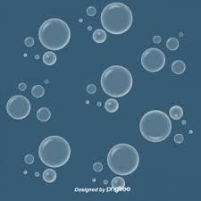
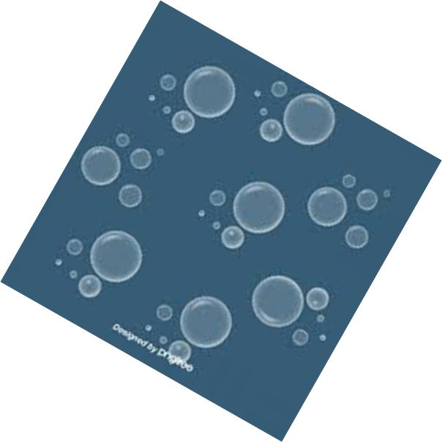
Использование ГБО:
Под влиянием ГБО происходит нормализация
вегетативной регуляции функции внутренних органов
и систем организма, наблюдается усилении действия
Лекарственных средств
ГБО приводит к восстановлению метаболических
процессов и изменениям в элементах центральной нервной
системы, которые рассматриваются как усиление
физиологической регенерации нервной ткани.

Slide 36
Использование ГБО:
ГБО поддерживает энергетику тканей в условиях дефицита кровообращения. Чрезвычайно эффективным оказалось воздействие ГБО на больных со сниженной активностью систем адаптогенеза, метод позволяет в течение 7–8 сеансов полностью восстановить активность основных ферментов антиоксидантной защиты (супероксиддисмутазы и каталазы).

Slide 37
Использование глюкокортикостероидов:
Стабилизация клеточных мембран
Подавление аутоиммунного механизма
Купирование воспалительной реакции (как альтеративной так и экссудативной фазы)
Ограничение распространения воспалительного процесса

Slide 38
Использование глюкокортикостероидов:
Подавление пролиферации лимфоидной и соединительной ткани
Вазоконстрикция капилляров и уменьшение экссудации жидкости
Уменьшению отёка ,что очень важно в замкнутых костных структурах внутреннего уха
Улучшение микроциркуляции в очаге воспаления
Антиоксидантное действие

Slide 39

Ограничение системного применения ГКС Обусловлено:
Появление нежелательных проявлений, связанных с длительным применением ГКС в высоких дозах (гипертония, нарушения утилизации глюкозы, язвенная болезнь желудка и двенадцатиперстной кишки, остеопороз , недостаточность надпочечников, бессоница, синдром Кушинга)

Slide 40
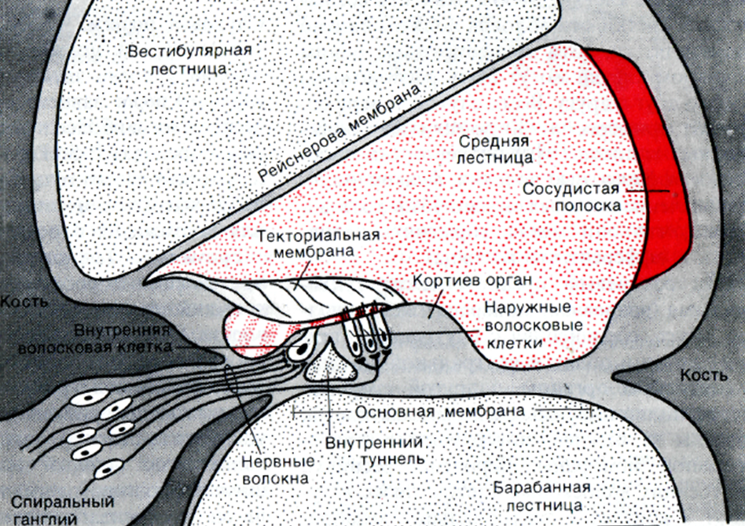
Ограничение системного применения ГКС Обусловлено:
Использование ГКС в низких дозах при острых нейросенсорных нарушениях не может быть идеальным из-за ограниченной способности проникновения их через гематоперилимфатический барьер. Увеличение доз ГКС сопряжено с риском развития побочных реакций.

Slide 41

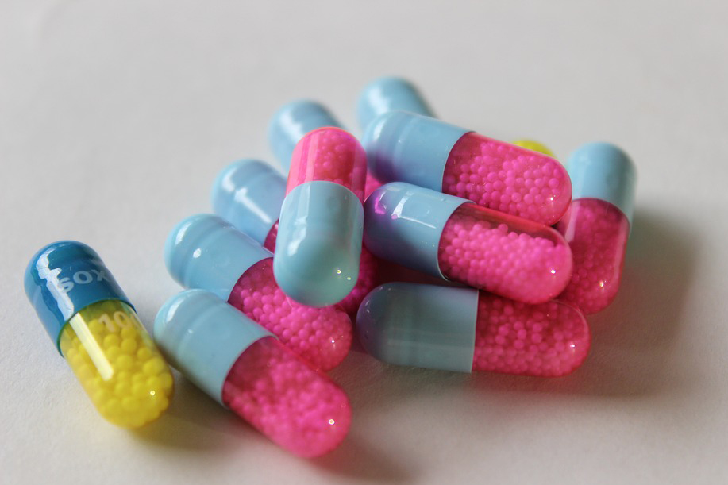
Ограничение системного применения ГКС Обусловлено:
Использование коротких курсов системных ГКС в высоких дозах не приводит к развитию побочных эффектов, однако не может быть достаточно эффективным в лечении острых нейросенсорных нарушений

Slide 42
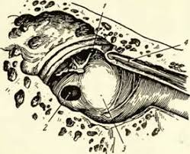
Обоснование интратимпанального использования глюкокортикостероидов:
Воздействие на внутреннее ухо доступно через структуры среднего уха: через овальное и круглое окна, позволяющие диффундировать лекарственному средству в перилимфу
Наиболее доступным местом в плане проникновения лекарственного средства из барабанной полости в систему внутреннего уха является круглое окно
МКО ведет себя как полупроницаемая мембрана, несмотря на свое трехслойное строение.

Slide 43
Обоснование интратимпанального использования глюкокортикостероидов:
Степень проникновения вещества во внутреннее ухо зависит от гистологических особенностей, размера и геометрии МКО
Интратимпанальное ведение стероидов приводит к значительно большей концентрации их в перилимфе, чем при системном введении
Отсутствие нежелательных побочных реакций от системного использования

Slide 44
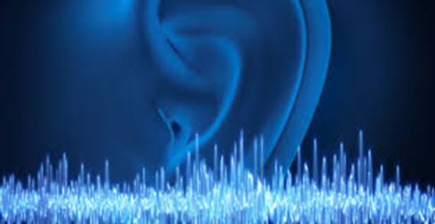
Патология, которая может сопровождаться острым нарушением звуковосприятия:
Острый и обострение хронического среднего гнойного отита
Экссудативный средний отит
Болезнь Меньера
Акустическая невринома
Фистула лабиринта
Отосклероз

Slide 45
Выводы:
Острая нейросенсорная тугоуость- ургентное (неотложное) состояние в оториноларингологии, требующее срочного врачебного вмешательства, невыполнение которого грозит развитию стойкого нарушения звуковосприятия
Пациенту с острой нейросенсорной тугоухостью показана госпитализация в специализированный стационар или отделение дневного прибывания и незамедлительное начало лечения

Slide 46
Выводы:
При остром нейросенсорном нарушении обосновано назначение комплексного лечения, которое направлено на подавление различных патогенетических механизмов развития данной патологии
Использование интратимпанального введения глюкокортикостероидов повышает эффективность лечения пациентов данной категории, которое может проводится в виде монотерапии как стартовое лечение, при неэффективной системной терапии и одновременно в комбинации с системной терапией

Slide 47
Вторичных осложнений у острой нейросенсорной тугоухости нет. Однако, при отсутствии лечения и профилактики - заболевание прогрессирует и приводит к стойкой утрате звуковосприятия с минимальной вероятностью восстановления. Очень важно как можно раньше начать лечение при появлении первых симптомов.

Slide 48
Прогноз:
Наиболее неблагоприятный прогноз восстановления слуха в возрасте до 15 и после 60 лет.
Потеря слуха более 90 Дб – плохой прогностический фактор
Аудиометрическая кривая с сохранением высокочастотной зоны более благоприятна в прогнозе восстановления.
Плохим прогностическим признаком является сочетание слуховых нарушений с вестибулярными.

Slide 49
Прогноз:
По данным различных авторов самопроизвольное восстановление слуха возникает в 37-68 % случаев
Восстановление слуха происходит у 57 % обратившихся в течение первой недели заболевания, в течение месяца - у 27%
Если слуховые нарушения обусловлены приемом ототоксических антибиотиков, переломом пирамиды височной кости, поражением вирусом эпидпаротита, то результаты лечения в большинстве случаев бывают неудовлетворительными

Slide 50
Профилактика:
Устранение отрицательного влияния бытовых и профессиональных вредностей (шум, вибрация). Исключение алкоголя и курения
Своевременное лечение заболеваний сердечно-сосудистой системы, инфекций верхних дыхательных путей.
Приём лекарственных средств только по назначению врача и строго в рекомендуемых дозировках

Slide 51
Профилактика:
Применение ототоксических лекарственных средств только по жизненным показаниям
Назначение дезинтоксикационной терапии и средств, улучшающих микроциркуляцию, инфекционным больным с большой вероятностью возникновения тугоухости.

Slide 52

Благодарю за Внимание!

